Slide 1
SCUOLA PRIMARIA RINALDINI DI GHEDI

Slide 2
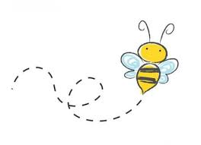
GLI INGRESSI A SCUOLA

Slide 3
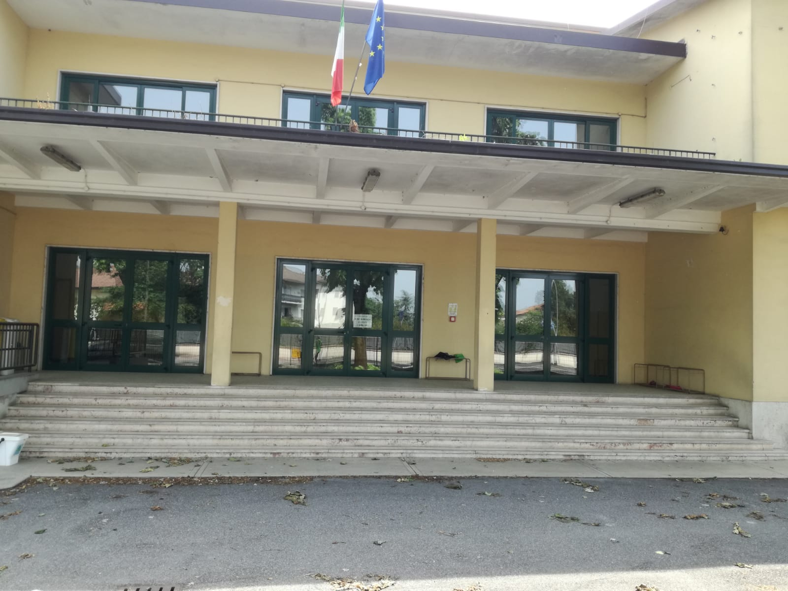
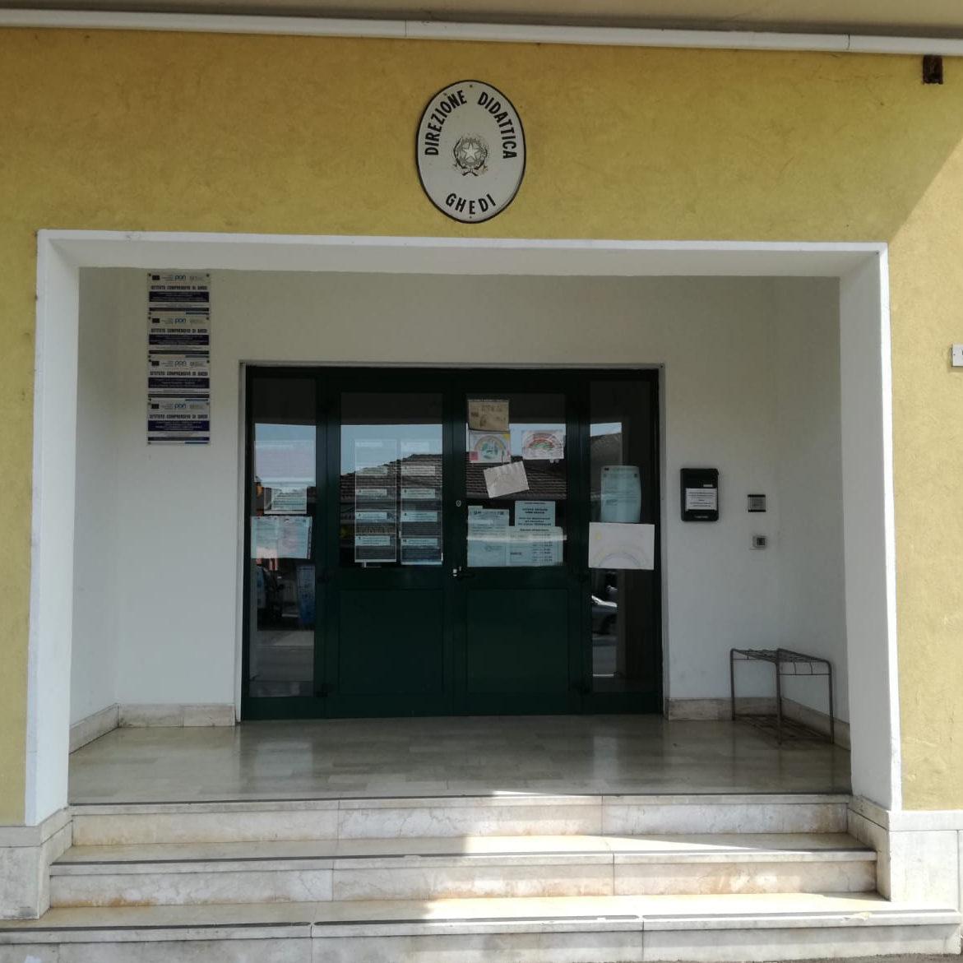

Slide 4
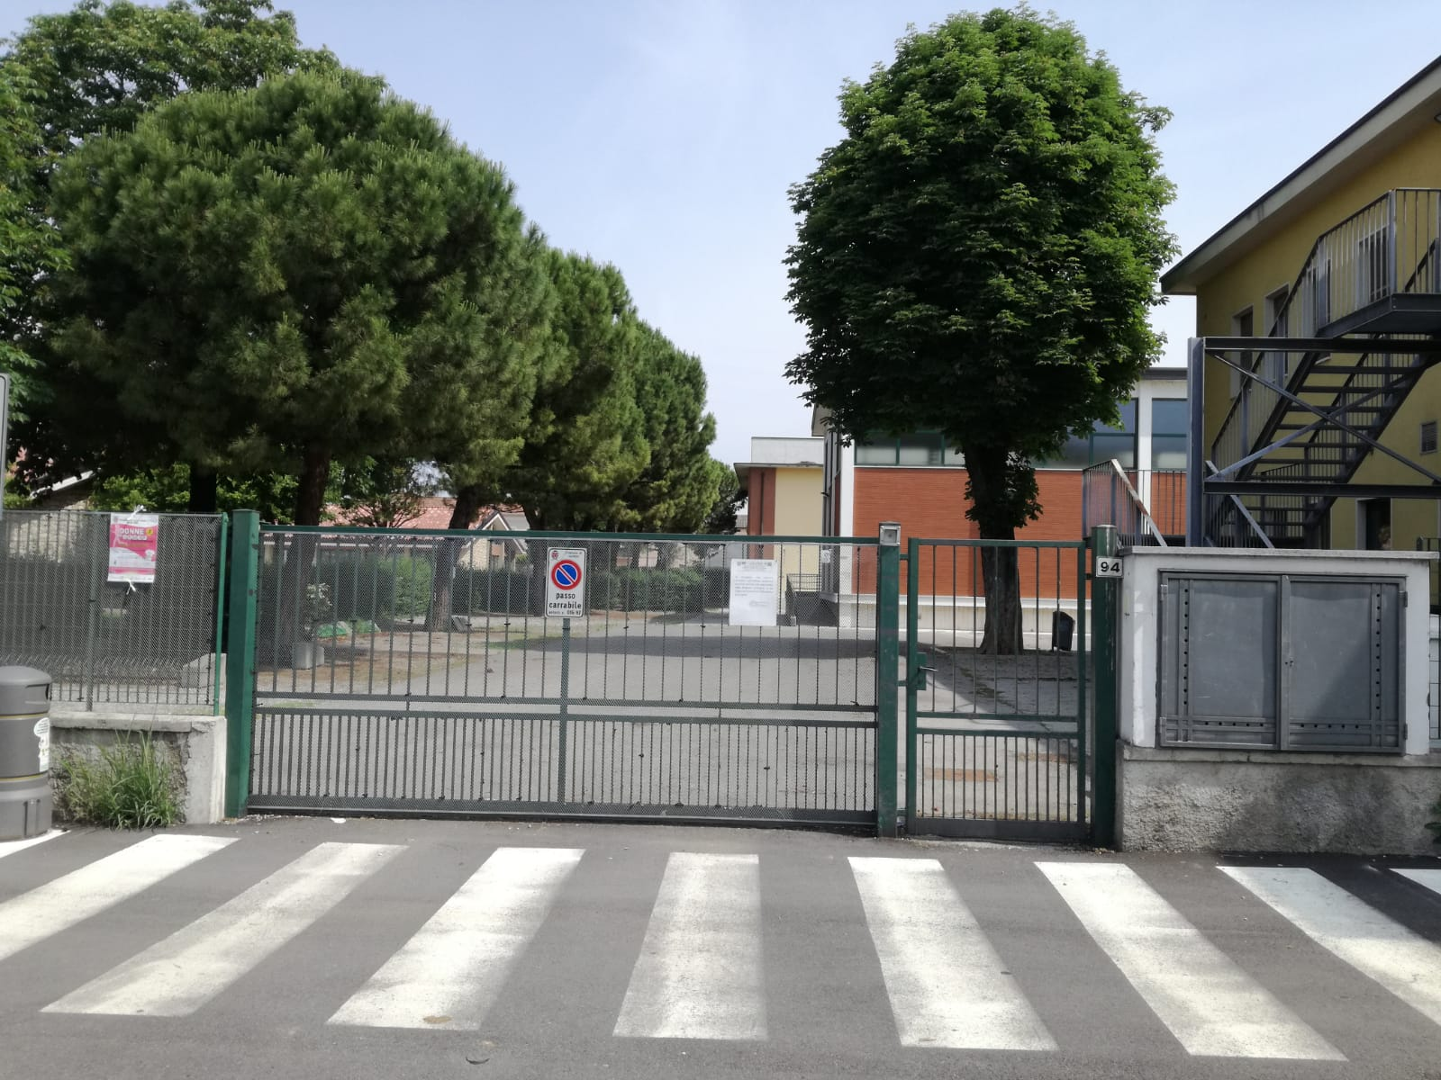
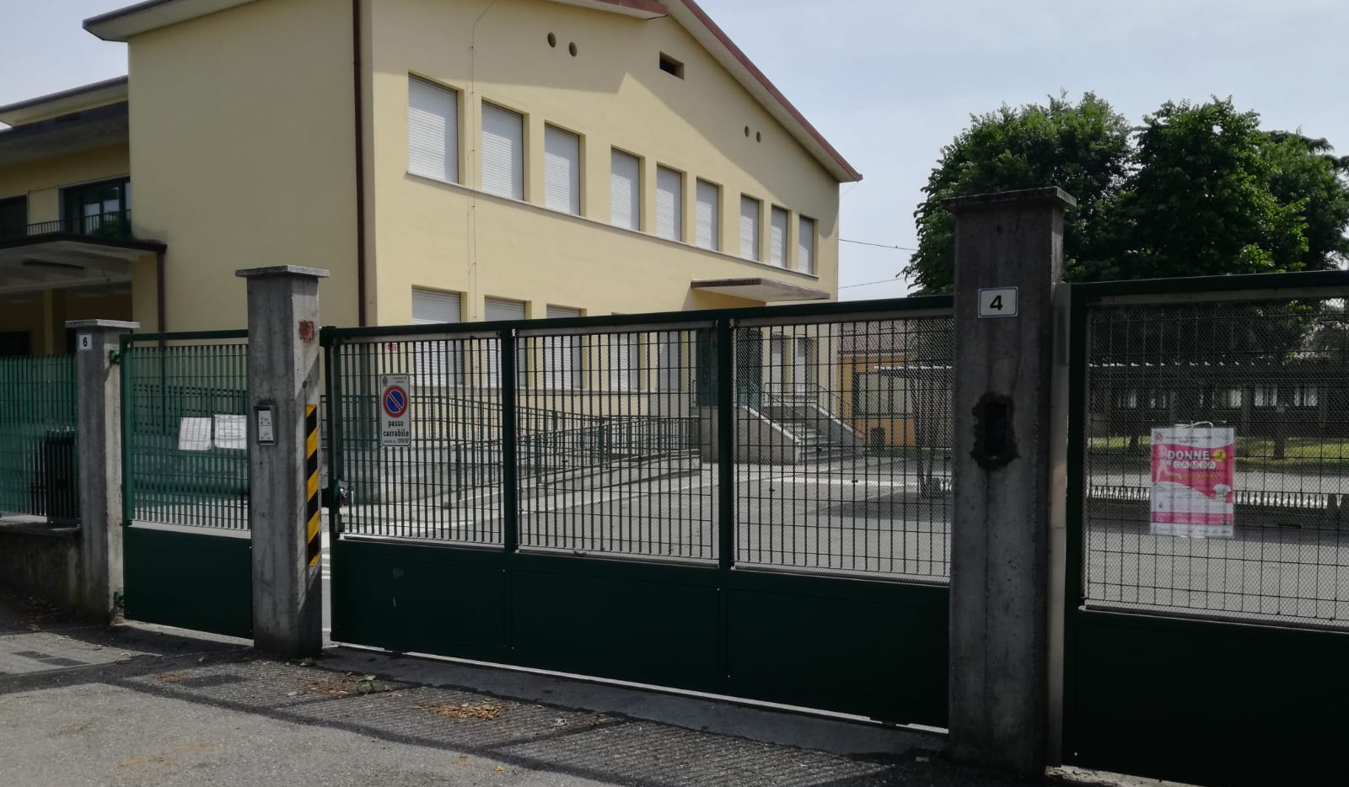

Slide 5
ALCUNI AMBIENTI
DELLA
NOSTRA SCUOLA

Slide 6
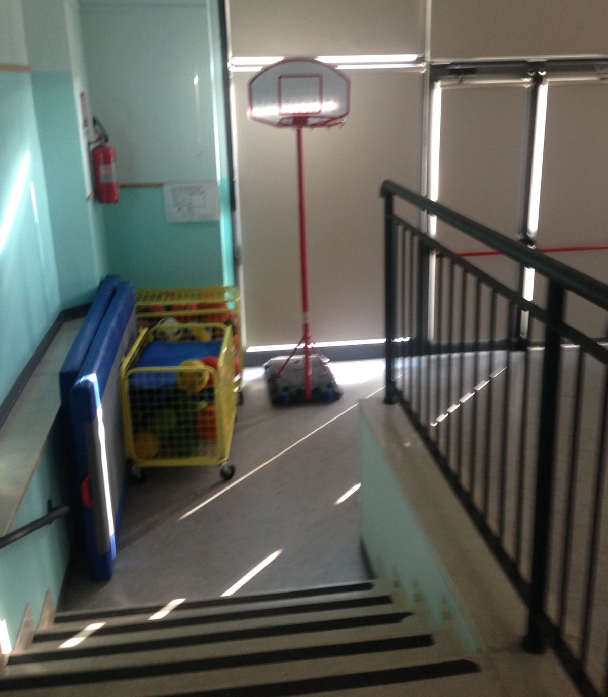
UN SALONE MULTIFUNZIONALE

Slide 7
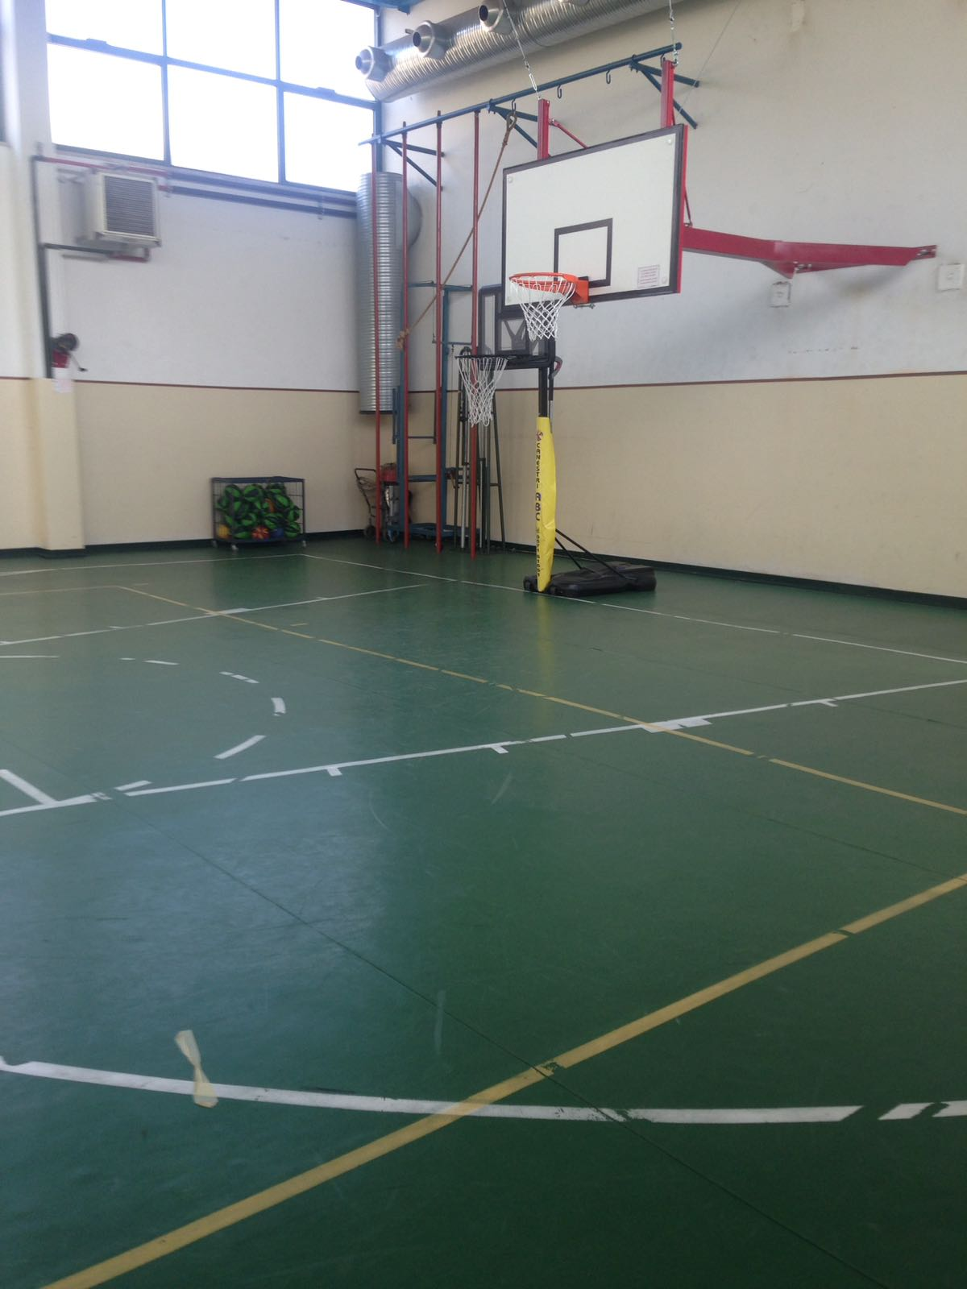
UNA PALESTRA

Slide 8
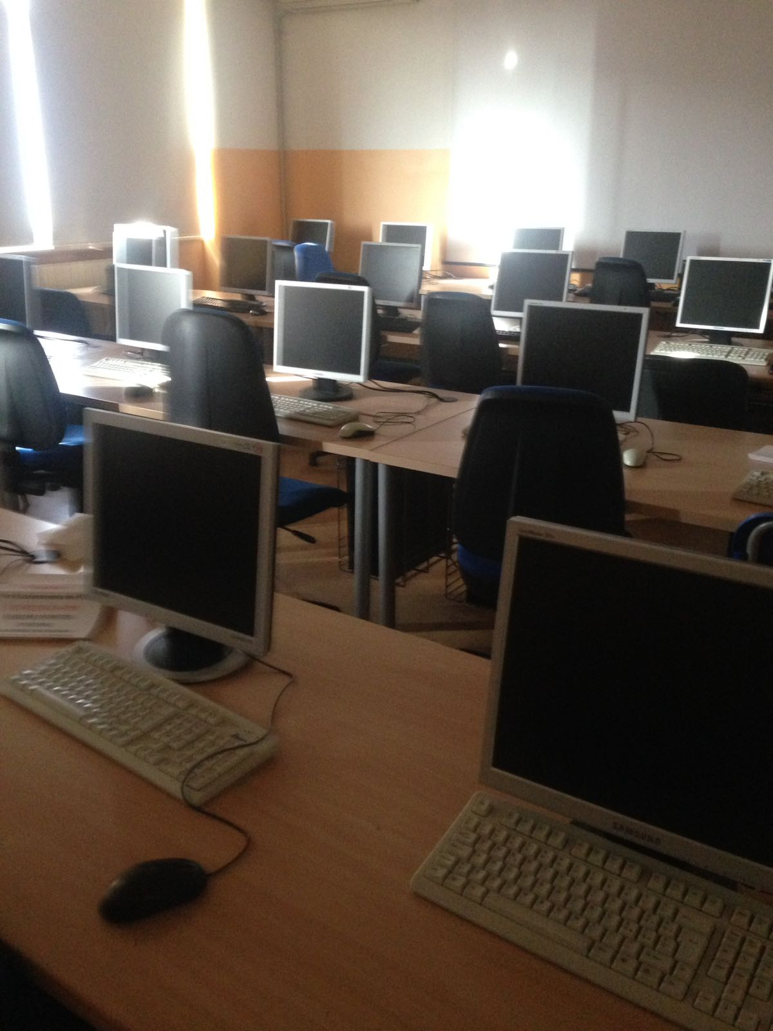
2 LABORATORI DI INFORMATICA

Slide 9
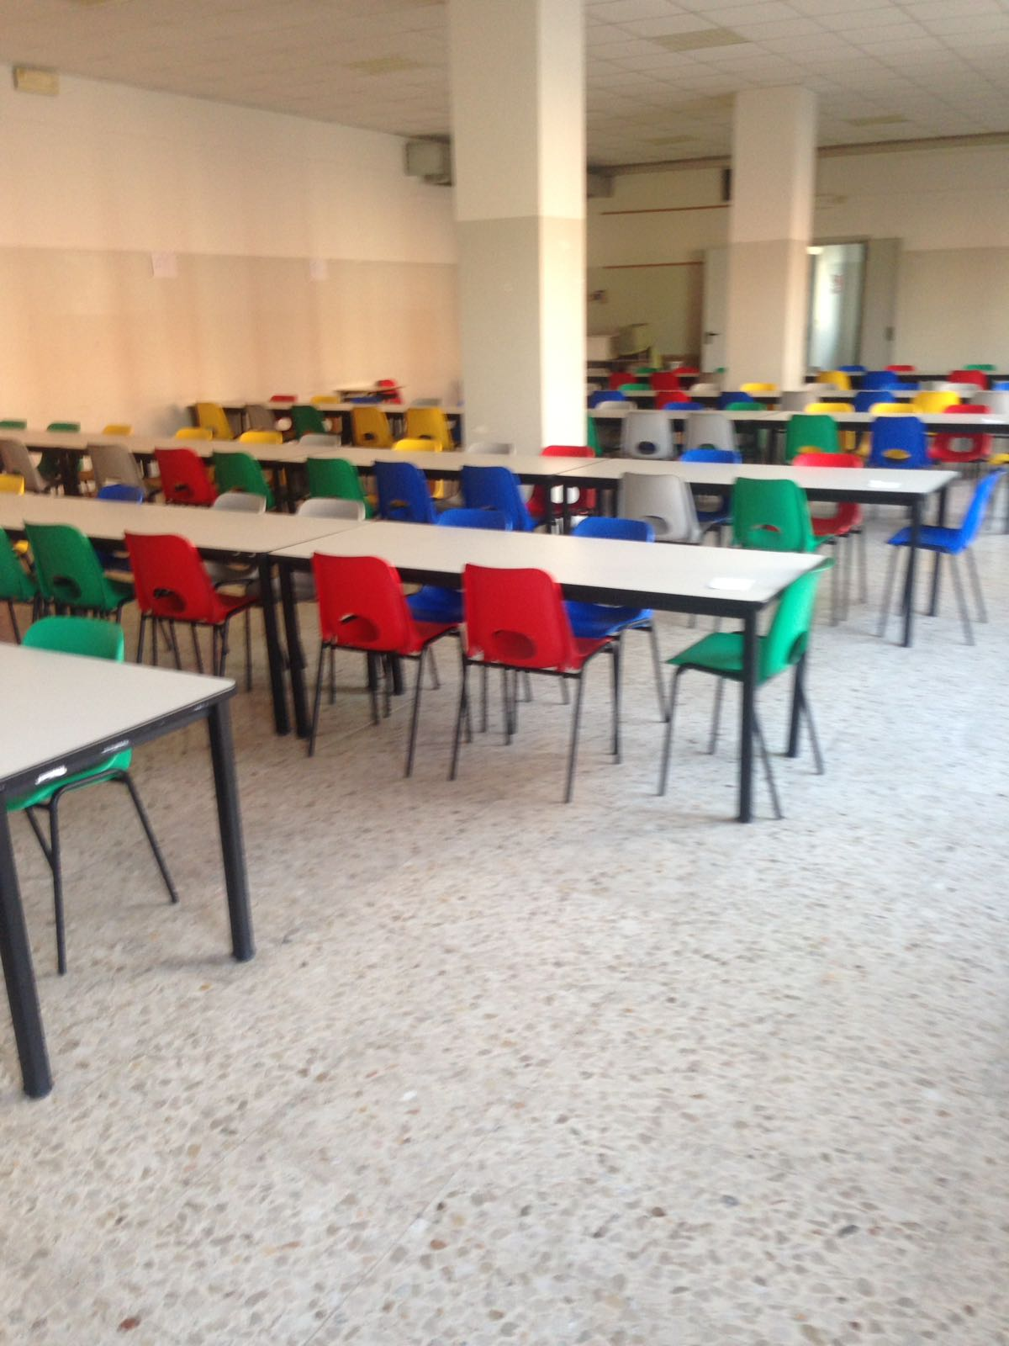
2 MENSE

Slide 10
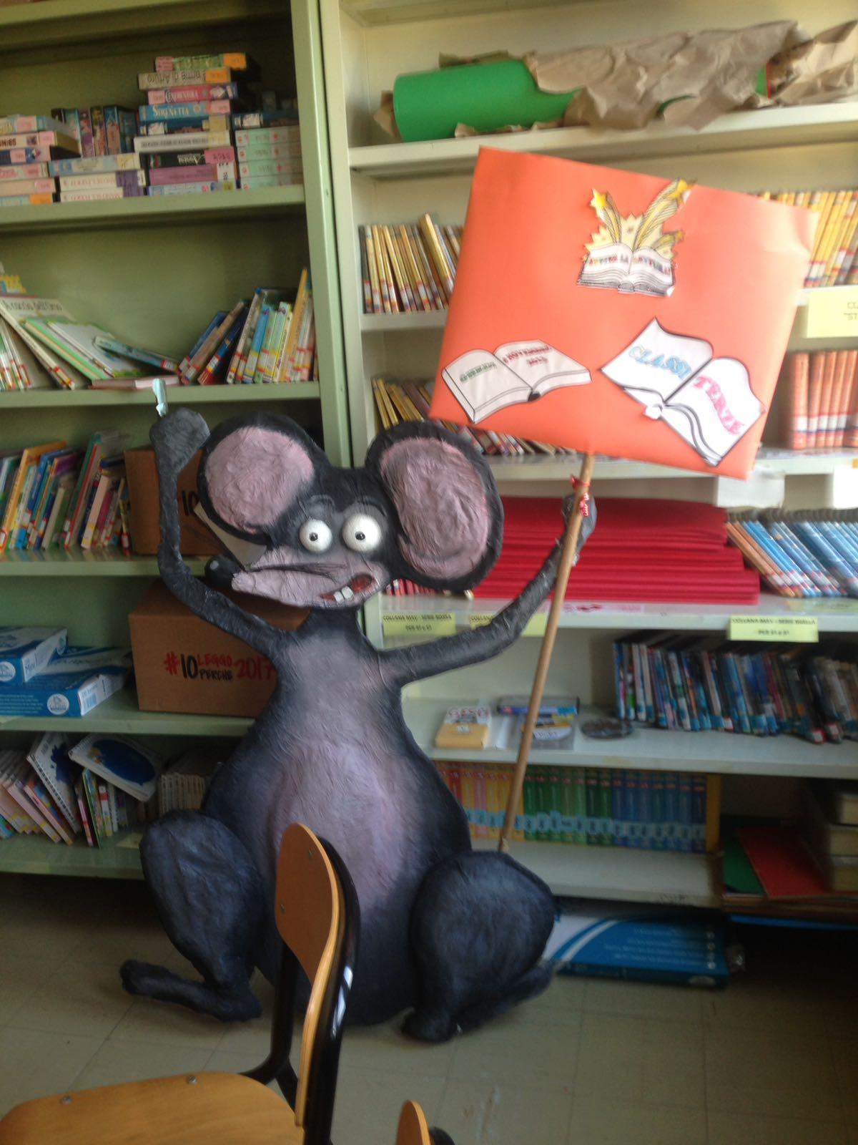
UNA BIBLIOTECA

Slide 11
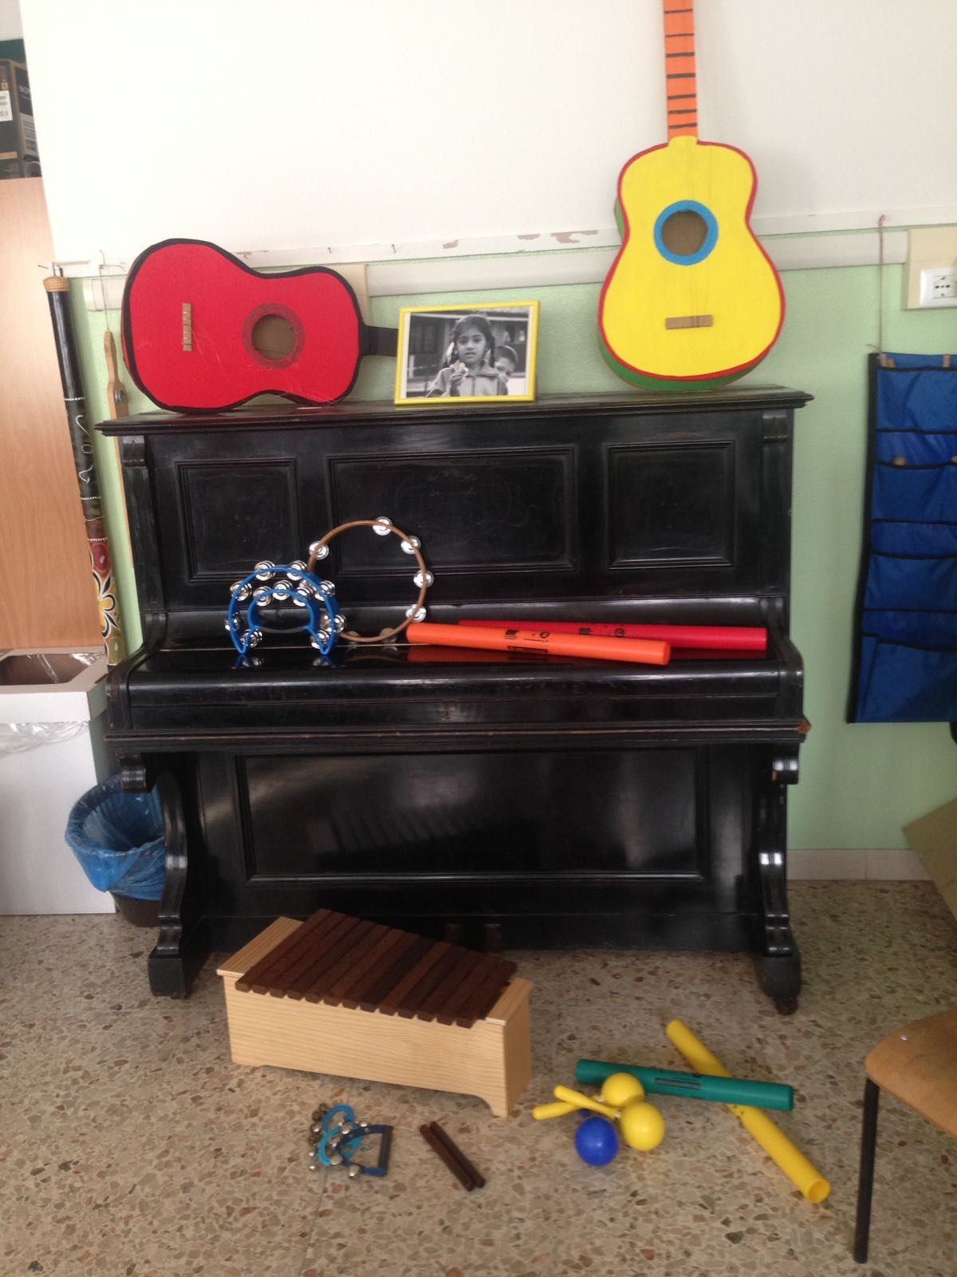
UN LABORATORIO MUSICALE

Slide 12
IL GIARDINO
E
IL CORTILE

Slide 13
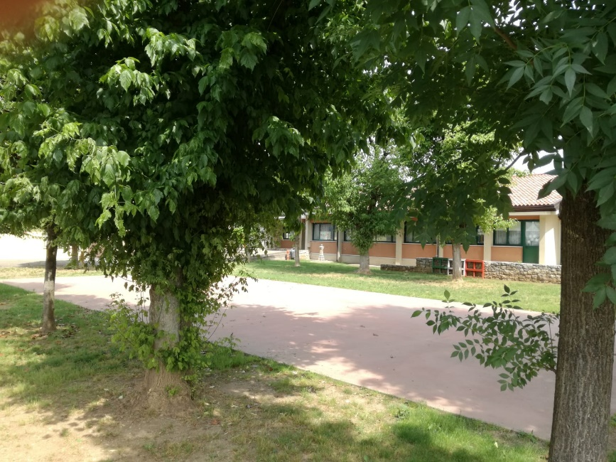
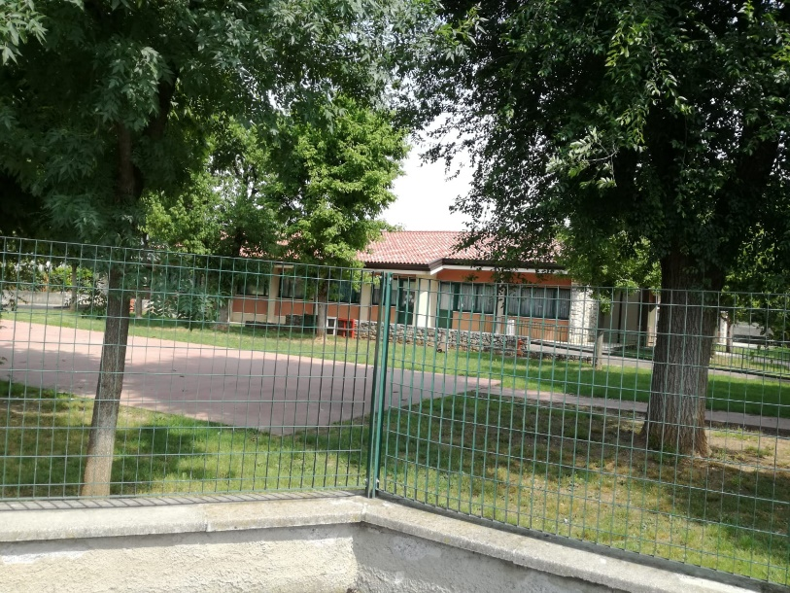

Slide 14
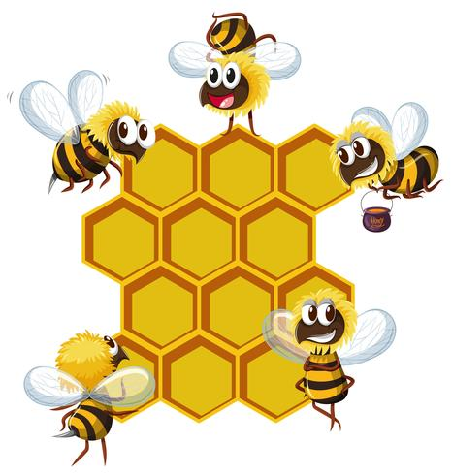
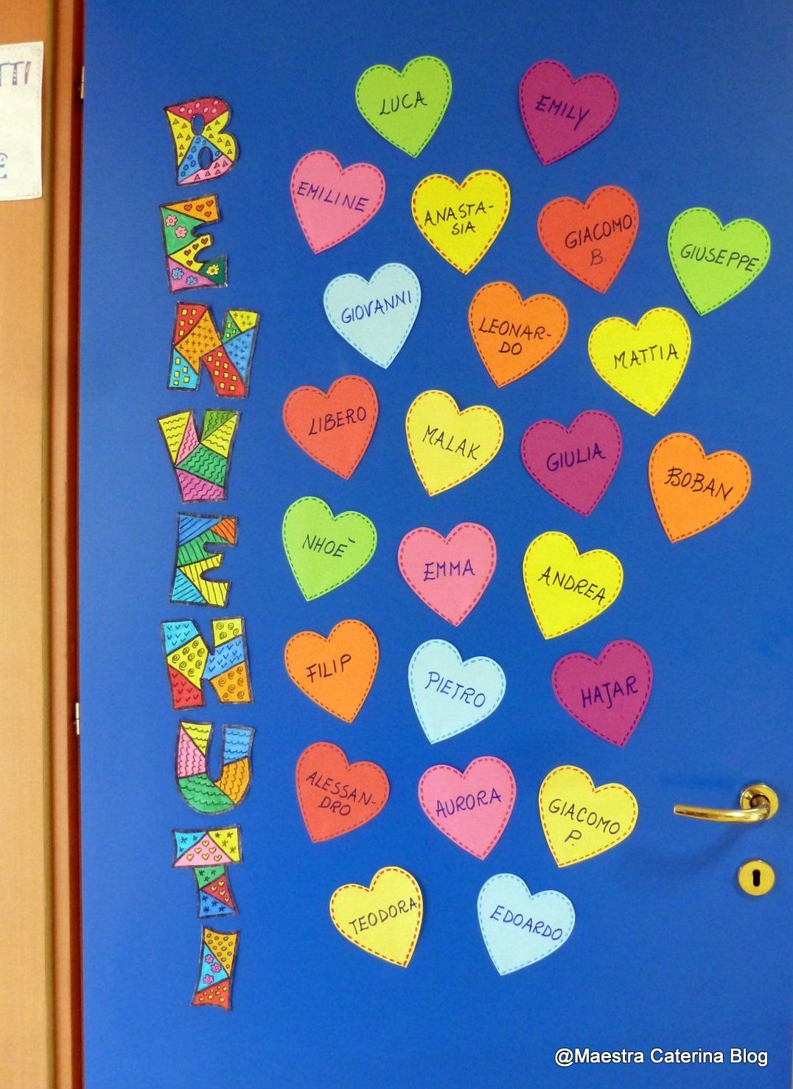
LE
CLASSI

Slide 16
